Slide 1
Збережемо світло, тепло і воду в україні!
Мій вклад у перемогу!
Проєкт підготовлено на основі матеріалів вчителя початкових класів Л.А. Куцової

Slide 2
Дидактична Мета та завдання:
сприяти отриманню дітьми особистого досвіду енергоощадної поведінки;
залучити учнів до діяльності щодо економічного споживання тепла та електроенергії;
виховувати екологічну свідомість у дітей;
формувати поняття про нетрадиційні джерела енергії та їх використання в Україні;
стимулювати інтерес до наукових досліджень та практичного застосування знань, отриманих у школі;
виробити в учнів розуміння того, що енергія є цінним ресурсом, товаром, за який потрібно платити;
сприяти формуванню енергоефективного мислення школярів;
виховувати свідомого та відповідального громадянина, споживача теплової енергії.

Slide 3
Мета і завдання учня:
Вивчити шляхи економічного споживання тепла та електроенергії
Дізнатися, якими є традиційні та нетрадиційні джерела енергії та як їх використовують в Україні
Знайти шляхи збереження світла, тепла та води, щоб допомогти країні в період енергокризи
Виправити власні помилки у споживанні енергоносіїв у побуті
Бути свідомим та відповідальним споживачем енергоносіїв, справжнім громадянином нашої країни

Slide 4

Ключове питання:
Як я можу допомогти країні економити енергоносії та воду?
Тематичні питання:
Яким чином відбуваються витрати енергоносіїв та води у побуті?
Які помилки існують під час користування енергоносіями та водою?
Які існують «лайфхаки» для збереження енергоносіїв та води?
Що я можу зробити для економії енергоносіїв та води?

Slide 5
Ключове питання:
Як я можу допомогти країні економити енергоносії та воду?
Змістові питання:
Які існують енергоносії?
Чи є природні джерела енергії нескінченними?
Які альтернативні джерела енергії стануть у нагоді?
Що таке бути відповідальним споживачем енергоносіїв?

Slide 6
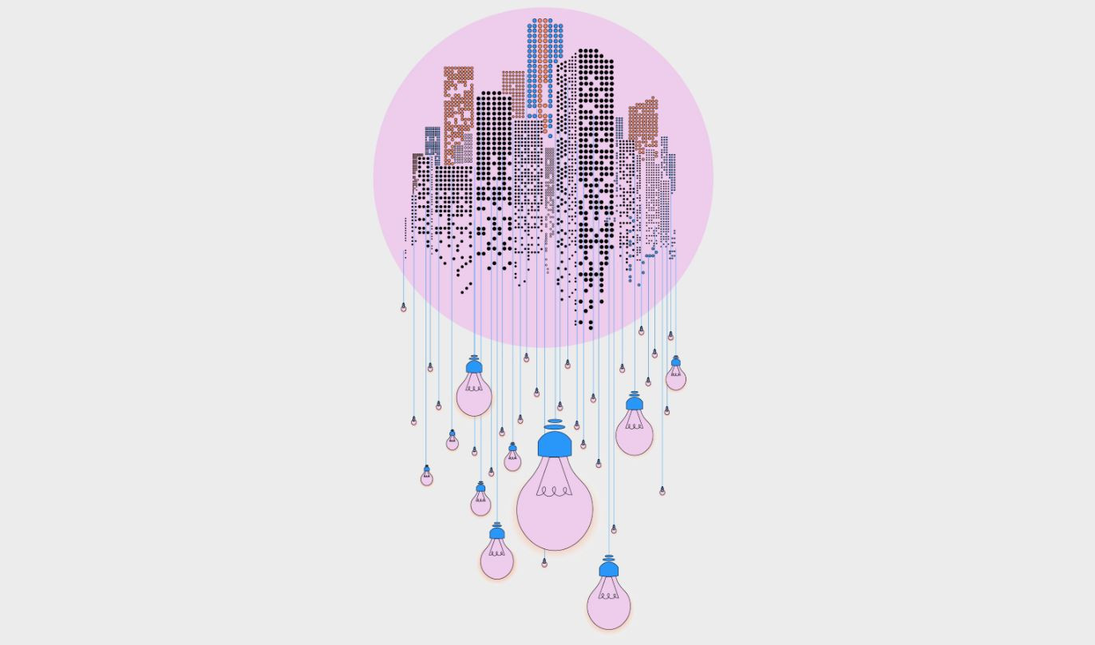
Проблемна ситуація:
Країні потрібна допомога кожного громадянина в економії електроенергії, тепла та води!

Slide 7


Що може зробити школяр?
Треба дослідити як у побуті витрачаються енерго-, теплоресурси та вода!
Важливо з’ясувати, які існують шляхи економії ресурсів!
Слід простежити за власною поведінкою як споживача!
Я можу виправити свої помилки у споживанні та застосувати нові способи економії енергії в побуті!

Slide 8
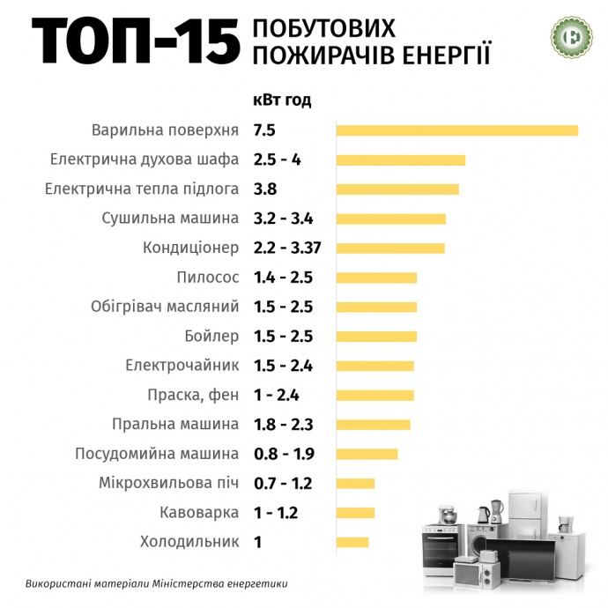

Slide 9
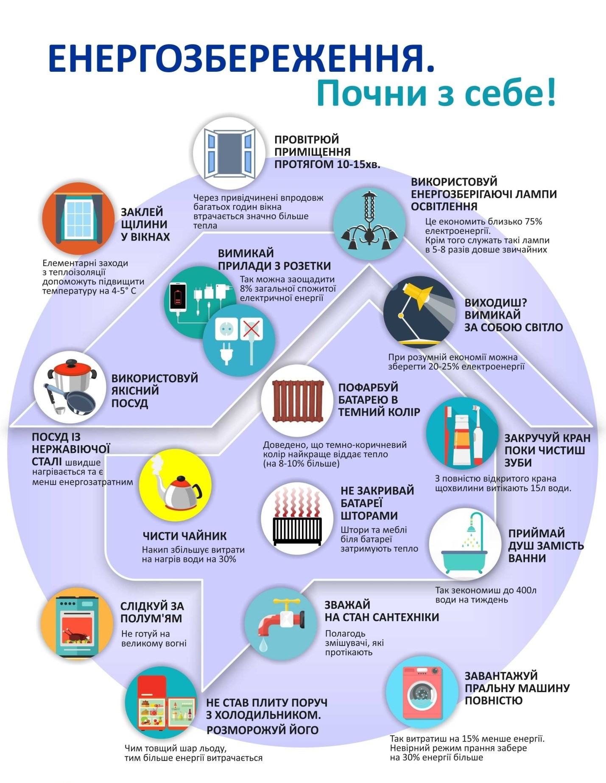

Slide 10

Тест на збереження енергії.
Дайте відповіді на питання і дізнайтеся,
чи вмієте ви економно
використовувати електро та теплоресурси

Slide 11
Ми знижуємо температуру у приміщенні, коли виходимо.
Ми ходимо пішки, або їздимо на велосипеді на роботу і в школу.
Ми миємося під душем, а не у ванні.
Ми часто розморожуємо холодильник.
Ми кладемо кришку на каструлю, коли варимо.
Ми утеплюємо вікна на зиму.
Ми використовуємо енергозберігаючі лампи.
Ми не ставимо меблі перед обігрівачами.
Холодильник стоїть у прохолодній кімнаті.
Пральна машина завжди заповнена, коли ми її використовуємо.
Ми вимикаємо світло в кімнаті, коли виходимо з неї.
Ми ведемо облік енергоспоживання.

Slide 12
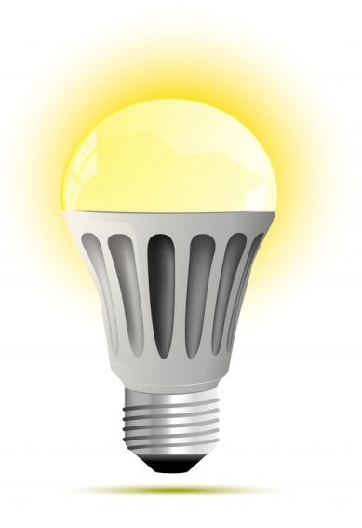

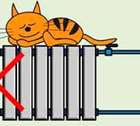
За результатами тесту виявилося, що ми забагато витрачаємо :
Тепла | Світла | Гарячої води
Треба дослідити, як родина може збільшити економію енергоспоживання у побуті!

Slide 13

Висновок
На жаль, не кожна доросла людина розуміє, що вона може заощадити набагато більше ресурсів для допомоги країні в період енергокризи.

Slide 14
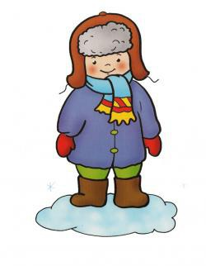

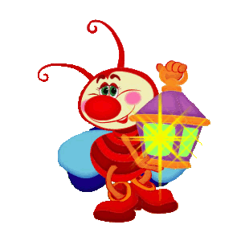
Об'єднаємось у групи
«Тепловички»
«Водограйлики»
«Світлячки»

Slide 15
“Тепловички”
розташування меблів
чавунна батарея
трьохкамерні склопакети
утеплений балкон
“шуба” будинку
необхідне використання норми води у електрочайнику
чистка електрочайнику від накипу
використання сонячних батарей

Slide 16
“Світлячки”
побутові прилади
лед-лампи
встановлення лічильника “День-ніч”
повне відключення електроприладів з електромережі

Slide 17
“Водограйлики”
зробити розрахунки коштів, які йдуть на оплату води і електронагрівача паралельно
економічне використання води під час миття посуду
економічне використання води під час дотримання особистої гігієни

Slide 18
Очікувані результати проЄкту:
“Тепловички”
Таблиця “Так - Ні”
“Світлячки”
Таблиця “Так - Ні”
“Водограйлики”
Розрахунки на місяць та порівняльна таблиця витрат на воду
Пам'ятка
Стаття у шкільну газету “Альма матер”
Буклет
Виступ з наробками проєкту в паралельному класі
Презентація
Виступ на батьківських зборах

Slide 19

Юрко зрозумів, що він може допомогти країні вистояти в період енергетичної кризи, якщо буде заощаджувати енергоносії!

Slide 20

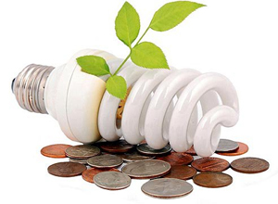
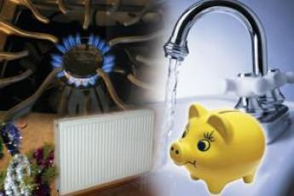
Будьмо заощадливими!

Slide 21
Про джерела енергії – відео для дітей
https://www.youtube.com/watch?time_continue=7&v=Rl4gmz_83vA
https://www.youtube.com/watch?time_continue=5&v=eSkW96_YQHE
https://www.youtube.com/watch?v=0fJazE-f4OA
https://www.youtube.com/watch?v=COryTIhy3DE
http://moderation.shodennik.ua/abuse.aspx?link=https%3A%2F%2Fwww.youtube.com%2Fwatch%3Fv%3DwFVejwxmkBYhttps%3A%2F%2Fwww.youtube.com%2Fwatch%3Fv%3DwFVejwxmkBY&referer=http%3A%2F%2Fmessenger.shodennik.ua%2Farchive.aspx%3Fuser%3D1000001133516

